Slide 1
Predicción de Hotspots criminales en Perímetro A y B de la CDMX

Slide 2
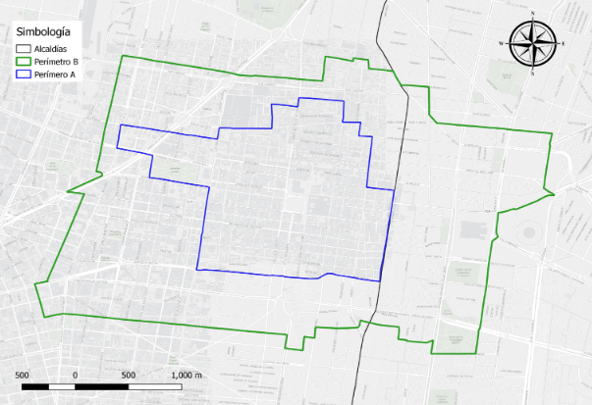
¿Qué es el Perímetro A y B de la CDMX?
Cuauhtémoc
Colonias o Mza
Venustiano Carranza

Slide 3
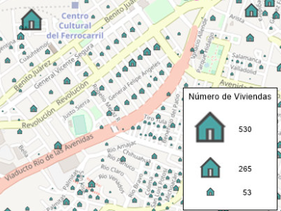
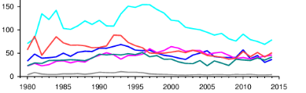
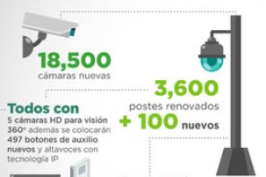
Herramientas computacionales para la predicción
Redes Neuronales Convolucionales
Redes LSTM (Redes Neuronales Recurrentes)
Bosques Aleatorios (Random Forest)
Datos Sociodemográfico (INEGI) y DENUE (POI) desagregado a nivel de COLONIAS
Datos históricos de Crimen (2018-2023)
Cámaras del C5
Estos insumos se usaran como covariables del modelo de predicción.

Slide 4
Criminología ambiental
Teorías criminológicas que proporcionan una comprensión la influencia de los factores de localización en la formación de puntos delictivos:
Teoría de las actividades Rutinarias [1]
Teoría de la elección racional [2]
Teoría de los patrones delictivos [3]
En resumen los factores ambientales deben considerarse además de los datos históricos sobre delincuencia para la predicción de focos criminales.

Slide 5
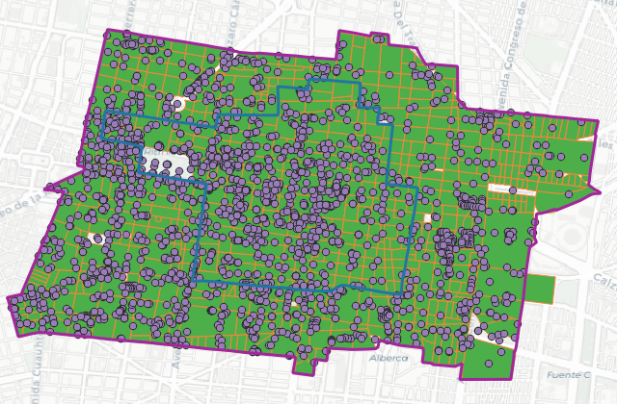
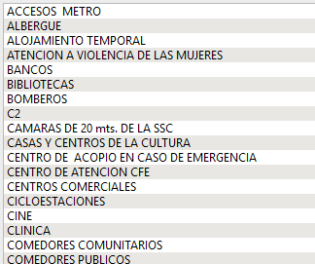
Distribución de POI en área de estudio
Manzanas

Slide 6
Metodología
Definir la unidad tiempo (2 semanas) y periodo (1 de enero a 1 de Julio del 2018) [X. Zhang et al.]
Se utilizan como datos de entrenamiento el periodo definido para los años definidos y el último año es el periodo objetivo de predicción
En primer lugar se utilizan los datos históricos de crimen como input para calibrar los modelos.
Se añaden las covariables ambientales para intentar mejorar aún más la precisión de la predicción.
Análisis de tendencias estacionales
Determinar las hotspots criminales
Usar una métrica para validar que tan buena fue la predicción.
Resultados de la predicción

Slide 7
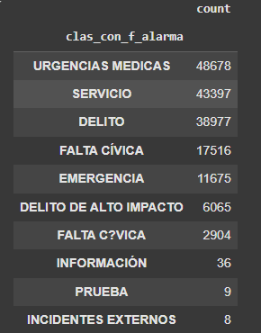
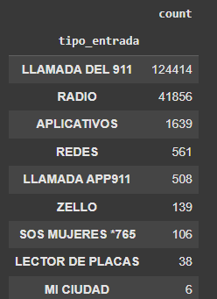
Entrenamiento de las redes neuronales
Entrenamos las redes neuronales LSTM y LSTMConv únicamente usando los datos históricos de incidencia delictiva para el periodo de tiempo de 2018-2023. El objetivo de predicción es el año 2024
Clasificación por incidente
Clasificación tipo de entrada

Slide 8
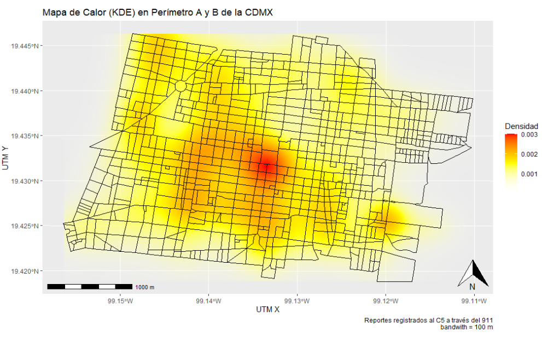
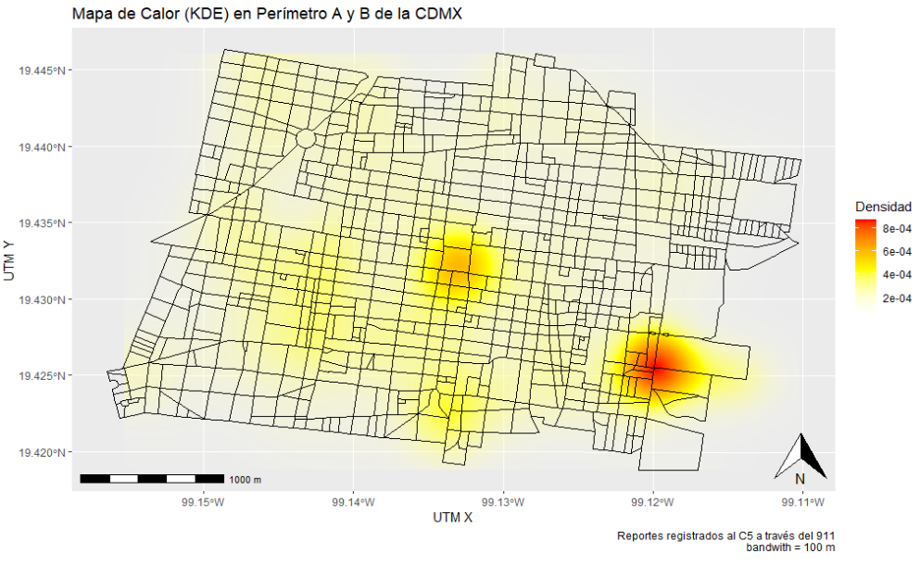
Red LSTMConv
Generamos los mapas de calor para obtener los raster de los 12 meses de los 5 años del periodo analizado (2018-2023) en el centro histórico de la CDMX. Que servirán como insumos (input) para entrenar la red LstmConv. Por lo tanto tendremos 72 rasters.

Slide 9
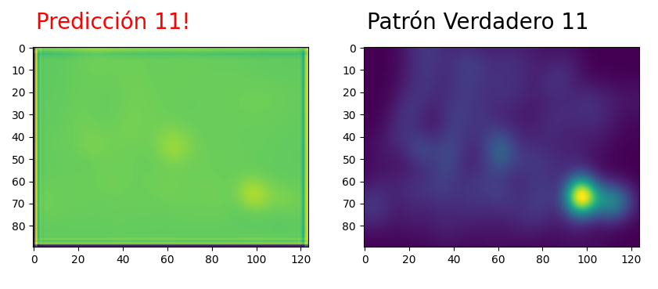
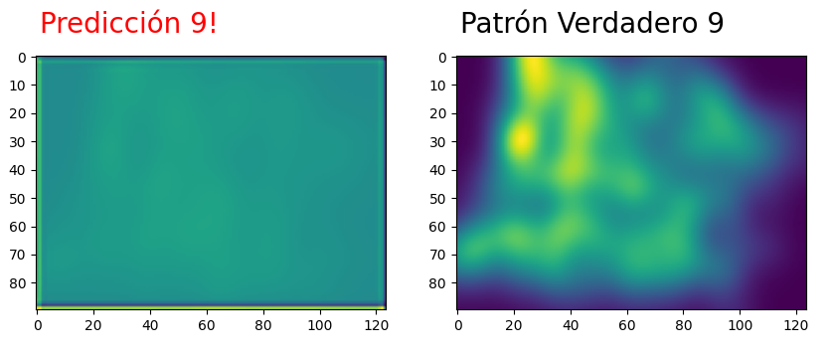
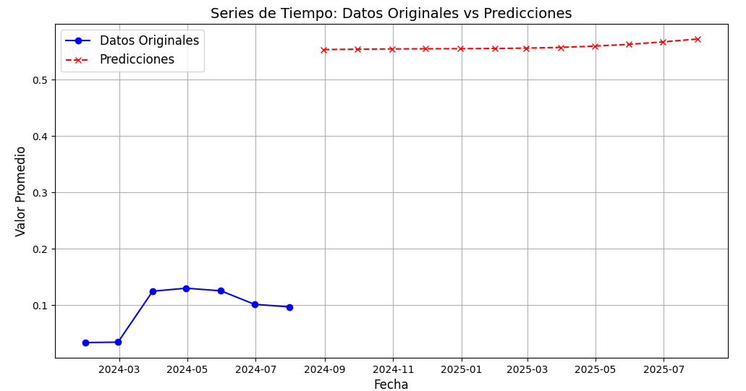
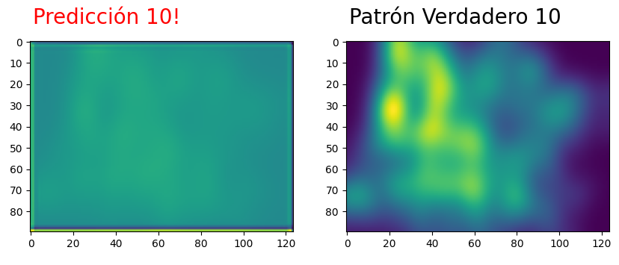
Red LSTMConv

Slide 10
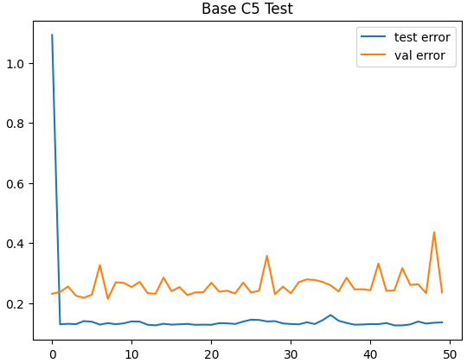
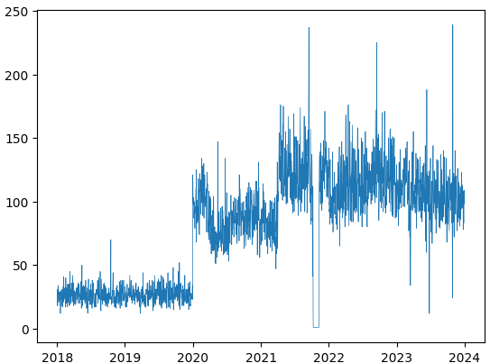
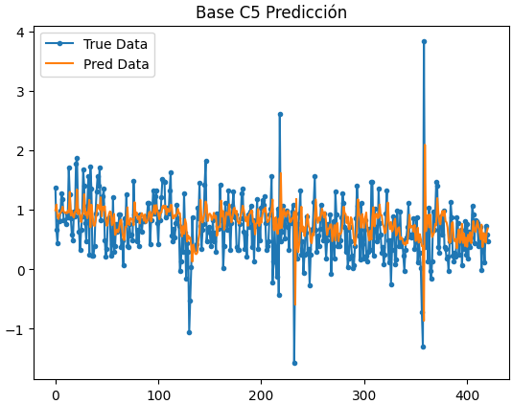
Red LSTM serie y entrenamiento
Serie de Tiempo de la incidencia de delitos en el perímetro A y B de la CDMX

Slide 11
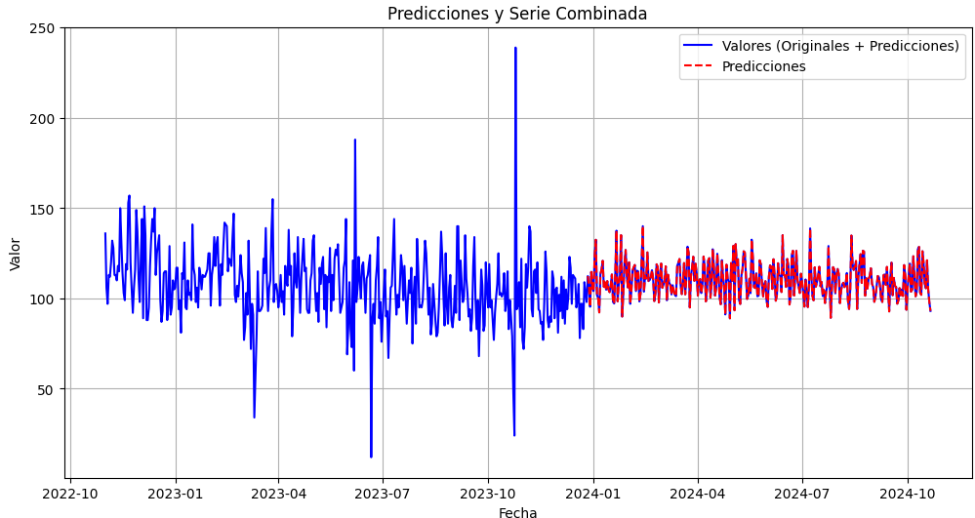
Predicciones
Predicciones de 2024 comienzan en '2023-12-27 00:00:00'

Slide 12
esta semana trabajo lo que sigue que sería como cuantificar que tan buena es la prediccion,
2. agregar covariables (POIs) para volver a entrenar la red
3 cuantificar la predicción agregando las covariables
4. comparar predicciones.
o aunque sea al punto 2.

